Slide 3
过渡页
Transition Page
人生何求
第一章

Slide 4
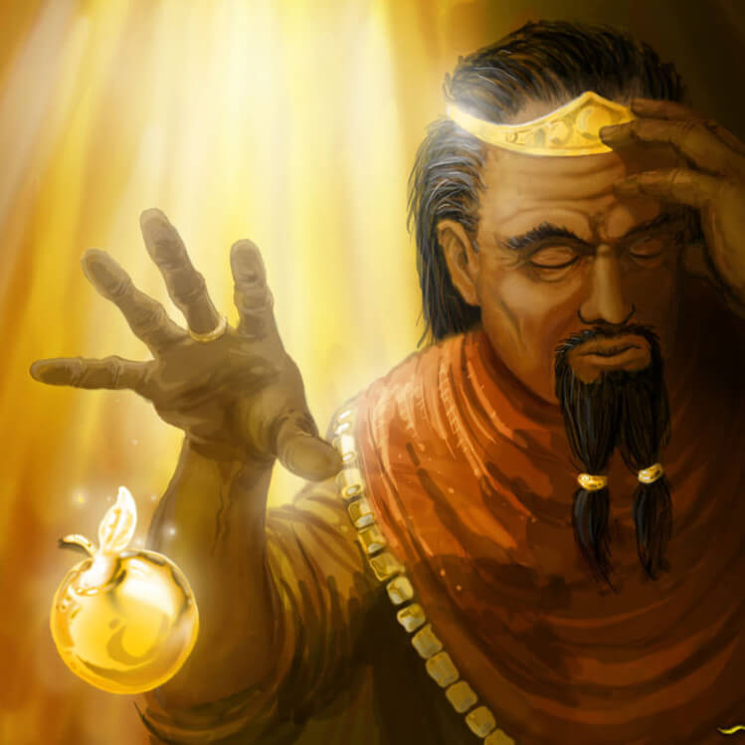
为什么
米达斯国王拥有了“点石成金”的能力
却杯具了

Slide 5
为什么
亚历山大要求在棺材外面钻两个圆孔
然后把双手伸出

Slide 6
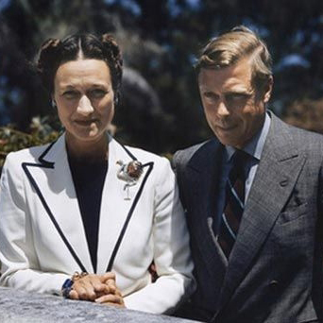
为什么爱德华八世
不爱江山爱美人

Slide 7
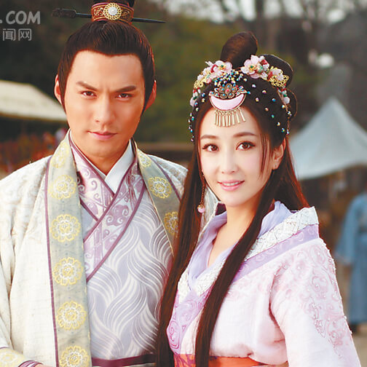
为什么文种和范蠡一样功高盖世
而结局却截然不同

Slide 8
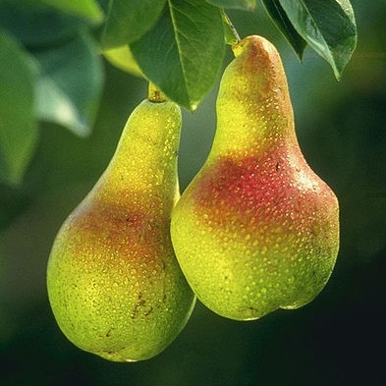
为什么
季札让国 孔融让梨

Slide 9
为什么斯巴达克斯
执着于解放奴隶

Slide 10
我们每天忙忙碌碌，究竟是在
追求什么
人生一世
草木一春
来如风雨
去似微尘
……

Slide 11
2010年的某一天，我忽然醍醐灌顶般的感悟到
人生何求？不过“快乐”二字
生命不是赛跑，而是旅行
比赛在乎终点，而旅行更在乎沿途风景

Slide 12
后来，我又悟到
持续而久远的快乐感觉，就是幸福
亚里士多德
幸福是生命本身的意图和意义，是人类存在的目标和终点。

Slide 13
幸福——
一切生命共享的永恒愿景
财富、地位或名望的获取都是追求幸福的手段，而不是人生的目的。
故而，亚历山大大帝说：
“请把我的双手放在棺材外面，让世人看看，伟大如我亚历山大，死后也是两手空空。”

Slide 14
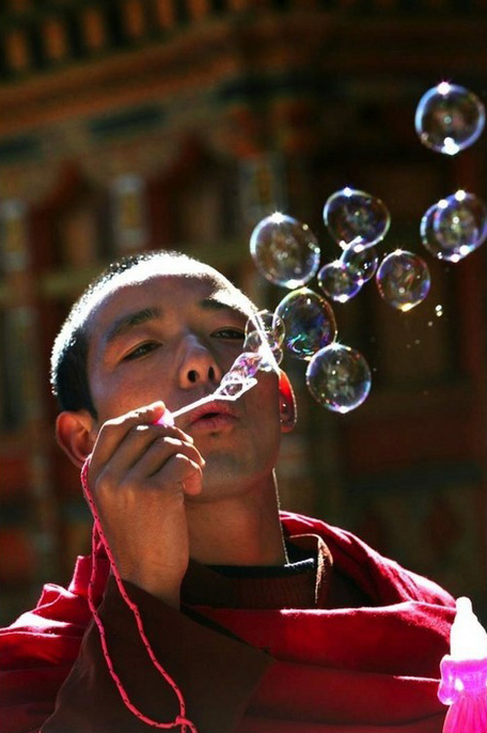
GNH比GDP更重要
不丹王国的吉格梅·廷莱首相提出以GNH（国民幸福指数）代替GDP作为国民富足的指标，告诉我们：经济的发展只不过是国民得到幸福的手段之一，绝对不该是国家的目的，只有追求国民心灵的幸福，才是国家永续经营的根基。
——稻盛和夫

Slide 15
过渡页
Transition Page
何为幸福
第二章

Slide 16
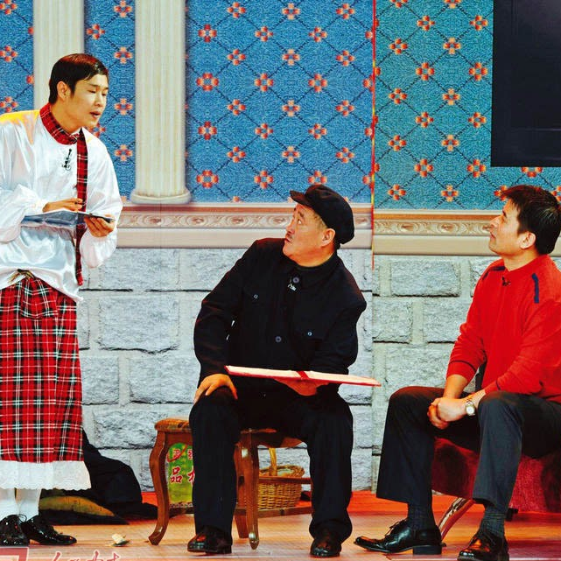
小沈阳说：“人生最痛苦的事是——人死了，钱没花了！”
赵本山说：“人生最痛苦的事是——人活着呢，钱没了！”
那么，人生最幸福的事是什么呢？

Slide 17
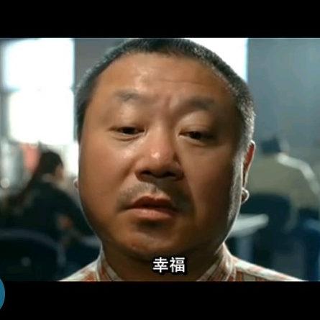
范伟说，幸福就是我饿了，看别人手里拿个肉包子，那他就比我幸福；
我冷了，看别人穿了一件厚棉袄，他就比我幸福；
我想上茅房，就一个坑，你蹲那了，你就比我幸福。

Slide 18
幸福是欲望或需要被满足后的
持久而又稳定的愉悦感受
婴儿饿时啼哭，吃饱了又会甜甜地笑起来

Slide 19
每个人的需求不同，所以
幸福感的标准也就不同
“贤哉回也，一箪食，一瓢饮，在陋巷，人不堪其忧 ，回也不改其乐……”

Slide 20
幸福是一种自我的体验和感受
每个人都有属于自己的幸福
不同的时代、不同的文化都会有不同的幸福观

Slide 21
幸福源自心灵的简朴纯真
所有靠物质支撑的幸福感，都不能持久，都会随着物质的离去而离去。只有心灵的淡泊宁静，继而产生的身心愉悦，才是幸福的真正源泉。——霍华德•金森《幸福的密码》

Slide 22
终极幸福是不惑与觉悟
文种贪恋权势富贵，范蠡却能激流勇退。
“怕失去”和“想得到”带来痛苦，
“想得开”和“放得下”带来幸福。

Slide 23
过渡页
Transition Page
何以幸福
第三章

Slide 24
基本保障
幸福就该是欢喜地出生与养育，有意义与有收获地工作，在满足与保障中老去，在尊严和祥和中辞世。
吉格梅 · 廷莱
老有所终，壮有所用，幼有所长，鳏、寡、孤、独、废疾者皆有所养。
《礼运大同篇》

Slide 25
爱和归属
人生最大的幸福，是发现自己在爱的人正好也爱着自己。——张爱玲

Slide 26
自我实现
做自己想做的事，过自己想要的生活。

Slide 27
快乐
幸福
意义
把握当下
同时满足眼前的快乐和未来的收益，才会给我们内心带来持续的幸福感
幸福应该是“快乐与意义的结合”——泰勒·本-沙哈尔

Slide 28
知足常乐
欲壑难填乃不幸的根源，米达斯国王的杯具正源于此。

Slide 29
感知幸福
人只喜欢数他自己的烦恼，却不计算他的幸福。——陀思妥耶夫斯基

Slide 30
不要攀比
只要与别人相比，无论拥有多少，我们都不会满足。

Slide 31
不盲目追求
以自己的内心需求为坐标，不需要取悦于谁、更不需要活在别人的眼光里

Slide 32
心态修炼
没有不会幸福的人，只有不肯快乐的心。

Slide 33
兼善天下
幸福的美妙之处在于能引发慈悲，想要为他人带来幸福。在为他人增进幸福的过程中自己的幸福感会变得更强烈。——吉格梅 · 廷莱

